Slide 1



Slide 2
教学目标
1、会写“蜿、蜒”等9个生字，会认“攒、亿”等8个生字；能正确读写“跋涉、蜿蜒”等词语。
2、正确、流利地朗读课文。
抓住重点词句体会小姑娘渴望读书的强烈愿望 。
3、培养想像思维能力，培养珍视学习，关爱他人的情 感。

Slide 3
教学重点
感受“大眼睛”的特点，抄写“精彩段”。
教学难点
能结合第1自然段和查找的有关背景资料，理解作者联想到的内容。
1、“大眼睛”为什么能成为“希望工程”的标志？
2、课文是怎样描写大眼睛的？由此你联想到了什么？

Slide 4

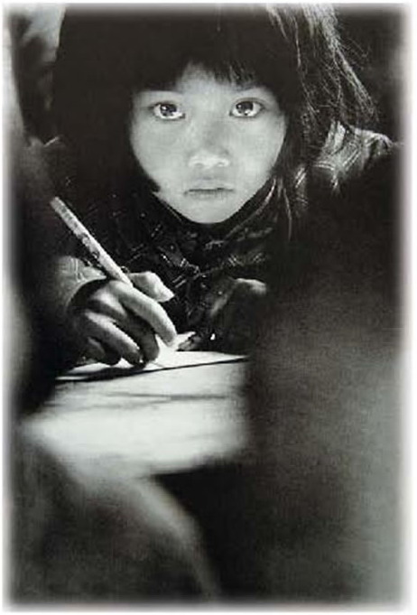
1、“大眼睛”为什么能成为“希望工程”的标志？
2、课文是怎样描写大眼睛的？由此你联想到了什么？
PPT模板下载：www.1ppt.com/moban/ 行业PPT模板：www.1ppt.com/hangye/
节日PPT模板：www.1ppt.com/jieri/ PPT素材下载：www.1ppt.com/sucai/
PPT背景图片：www.1ppt.com/beijing/ PPT图表下载：www.1ppt.com/tubiao/
优秀PPT下载：www.1ppt.com/xiazai/ PPT教程： www.1ppt.com/powerpoint/
Word教程： www.1ppt.com/word/ Excel教程：www.1ppt.com/excel/
资料下载：www.1ppt.com/ziliao/ PPT课件下载：www.1ppt.com/kejian/
范文下载：www.1ppt.com/fanwen/ 试卷下载：www.1ppt.com/shiti/
教案下载：www.1ppt.com/jiaoan/

Slide 5

再 见
第一PPT模板网-WWW.1PPT.COM

